Slide 1
残值辅助输入设备开发课程01
主讲人：林家明
2025.10.29

Slide 2
CONTENTS
项目背景
核心技术绪论
项目架构与技术路线

Slide 3
项目背景
/01

Slide 4
无障碍技术发展趋势
全球无障碍技术发展现状
全球无障碍技术正从单一功能向智能化、个性化方向发展。 发达国家已建立完善的无障碍技术标准与认证体系。 中国无障碍技术起步较晚但发展迅速，政策支持力度大。
技术融合趋势
物联网、AI与无障碍技术深度融合成为新趋势。 多模态交互技术为残障人士提供更自然的使用体验。 新算法使无障碍设备具备更强的感知更新与适配能力。
政策支持与市场需求
国家十四五规划明确提出加强无障碍环境建设。 残障人口约8500万，形成巨大的无障碍设备市场。 社会对包容性设计的认知不断提升。
世界先进仿生机械假肢：直接由大脑控制，还有触觉反馈！_哔哩哔哩_bilibili
升为国家战略！用意念就能操纵一切的脑机接口真的来了？_哔哩哔哩_bilibili
现有无障碍技术举例 | 核心原理 | 应用示例
脑机接口（Brain–Computer Interface, BCI） | 通过采集脑电信号（EEG）或神经信号，将用户意图转化为控制指令 | 控制轮椅移动、虚拟键盘输入、假肢运动控制
肌电控制（EMG Control） | 利用肌肉电信号识别动作意图 | 残肢假手控制、辅助机械臂操作
动作识别输入系统 | 通过加速度计、陀螺仪或摄像头识别身体动作 | 头部动作控制鼠标、手势操作电脑或手机
眼动追踪系统（Eye Tracking） | 通过红外摄像头追踪眼球运动并识别注视点 | 视线控制屏幕光标、实现点击与输入
语音控制系统 | 通过语音识别技术执行命令 | 智能语音输入、虚拟助手操作、智能家居控制

Slide 5
核心技术绪论
/02

Slide 6
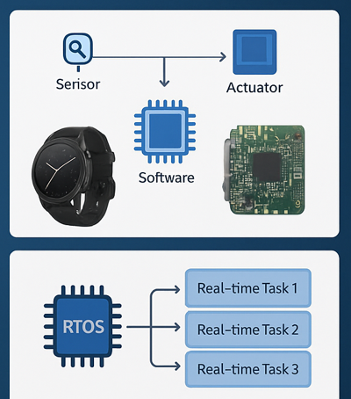
2.1嵌入式系统
·嵌入式系统是一种专用计算机系统，被嵌入到设备中以控制其功能。它通常由硬件平台（微处理器、存储器、I/O接口）和软件系统（实时操作系统、应用程序）组成。
· 特点
- 功能专一：针对特定应用设计
- 体积小、功耗低、可靠性高
- 多为实时系统，对响应时间要求严格
- 通常不可直接被用户编程或修改
· 常见应用
- 智能家电（洗衣机、冰箱）
- 医疗设备（心率监测仪）
- 汽车电子系统（ABS、防撞系统）
- 工业控制与机器人
- 可穿戴设备（智能手表）

Slide 7
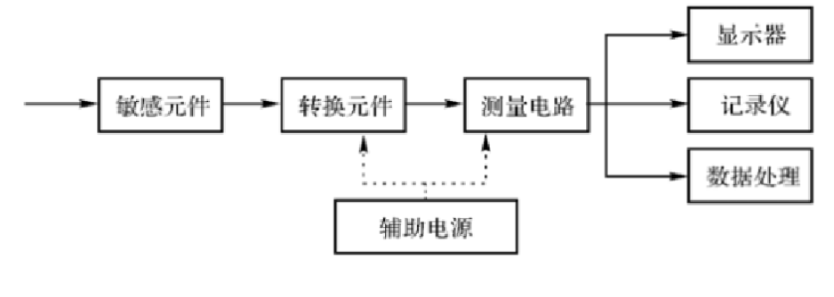
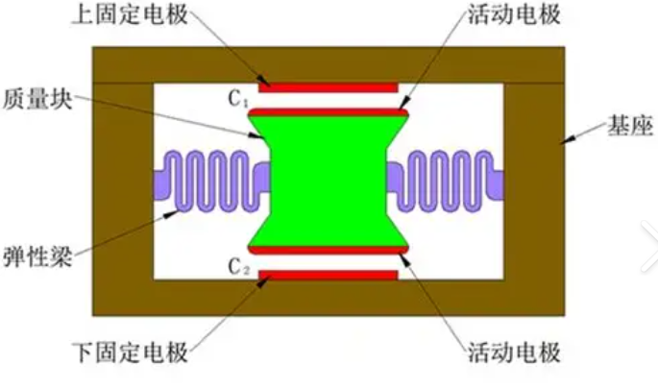
2.2传感器技术
·传感器是指能感受（或响应）规定的被测量并按一定的规律转换成可用输出信号的器件或装置。 广义上说，传感器是指在测量装置和控制系统输入部分中起信号检测作用的器件。
类别 | 示例 | 主要作用
温度传感器 | 热电偶、热敏电阻 | 测温度变化
压力传感器 | 压电式、应变式 | 测压力、应力
位移/加速度传感器 | 电容式、MEMS加速度计 | 测运动与振动
光传感器 | 光敏二极管、CCD | 测光强、颜色
声传感器 | 麦克风、超声波传感器 | 测声音、距离
化学传感器 | 气体传感器、pH电极 | 检测成分浓度
生物传感器 | 葡萄糖传感器、免疫传感器 | 医疗检测

Slide 8
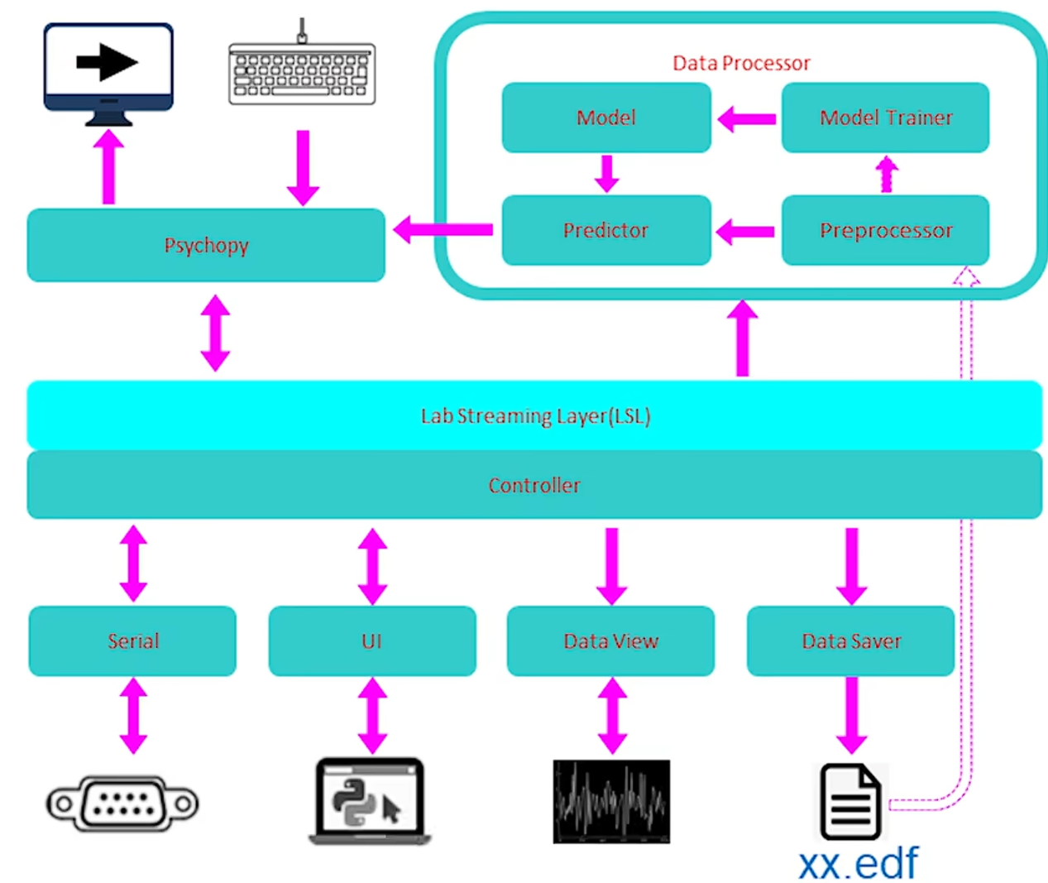
2.3上位机控制软件程序

Slide 9
项目架构与技术路线
/03
手搓脑机接口_哔哩哔哩_bilibili

Slide 10
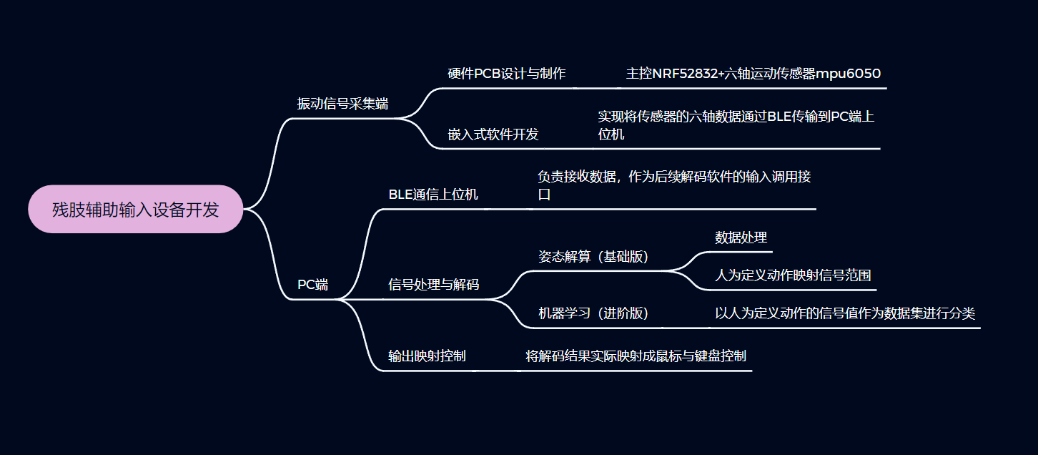
技术框架思维导图

Slide 11
Thanks. 技术不是冰冷的电路，而是改善生活的温度。

